Slide 1
Літературне читання
2 клас Розділ 6.
Світ дитинства у творах українських письменників
Урок 74-75
Діагностувальна робота. Переказ тексту.
Підсумок за темою «Світ дитинства у творах українських письменників».

Slide 2
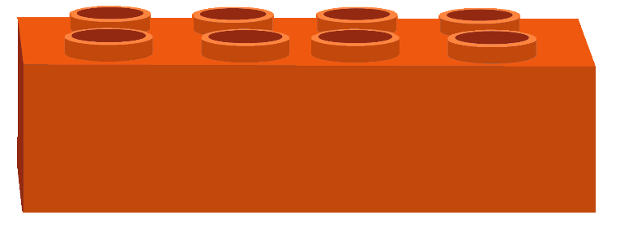
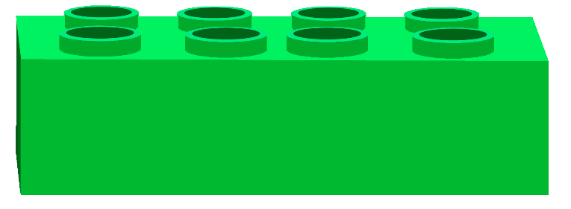
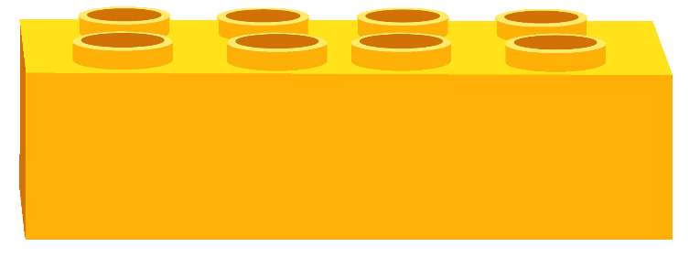
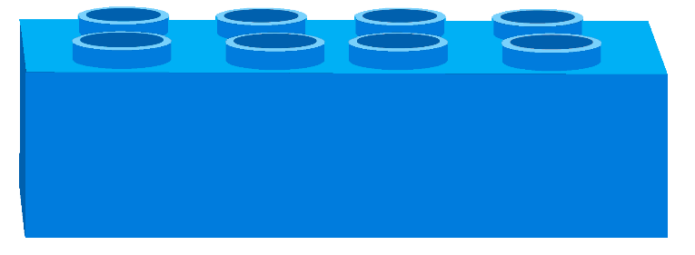
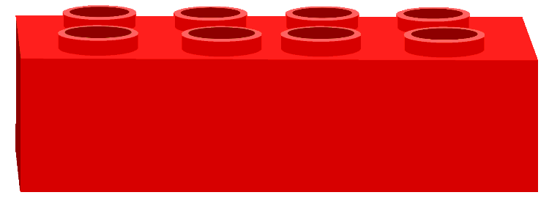
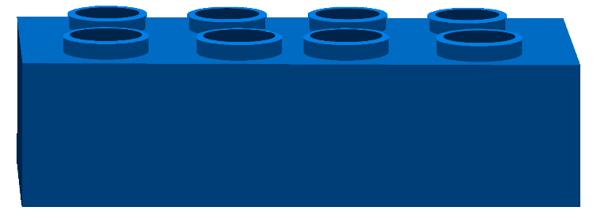
Налаштування на урок «Кольоровий настрій»
Обери цеглинку ЛЕГО котра відповідає твоєму настрою
Дзвоник пролунав веселий,
Дружно всіх він кличе в клас.
І цікаве на уроці
Пропоную я для вас.
піднесеність
сум
приємність
тривожність
спокій
образа

Slide 3
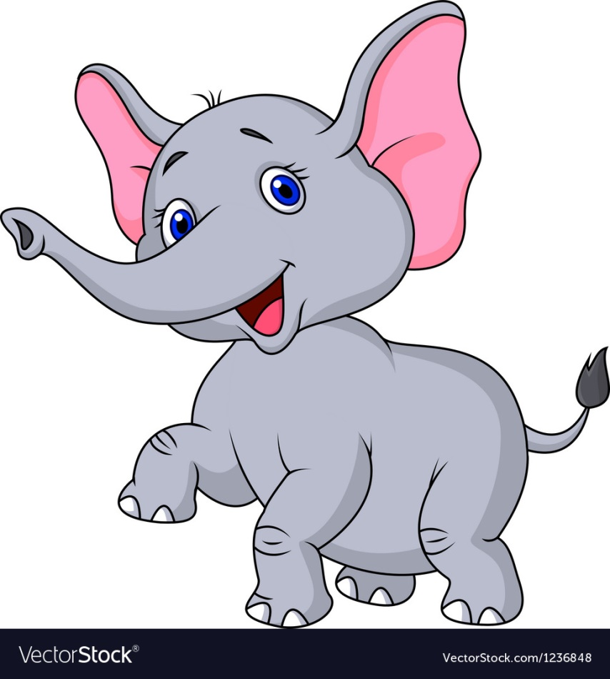
Артикуляційна вправа «Хоботок»
1
Розтягни губи в усмішку, не оголюючи зубів
2
Витягни губи щільною трубочкою вперед
3-
6
Рухай «хоботком» почергово праворуч, ліворуч, угору, вниз
7
Знову усмішка
8
Вихідне положення

Slide 4
Прочитай чистомовку
Додай слова, що римуються
Жу-жу-жу – я із дощиком …
Шу-шу-шу з вітерцем я теж …
Ить-ить-ить – джміль над квіткою …
Ай-ай-ай – я люблю свій рідний …

Slide 5
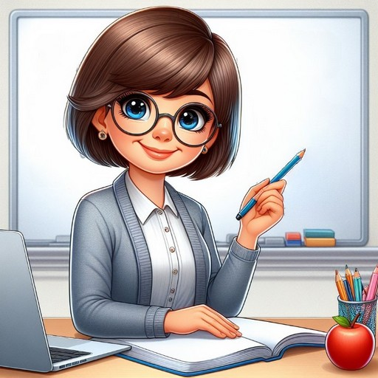
Повідомлення теми уроку
Сьогодні на уроці читання ми проведемо діагностувальну роботу «Переказ тексту» і підсумуємо свої знання і вміння з теми
«Світ дитинства у творах українських письменників»

Slide 6
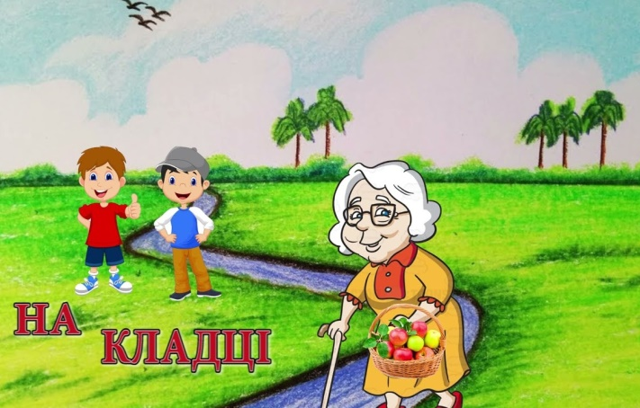
Діагностувальна робота. Переказ тексту
Прочитай текст Володимира Сенцовського «На кладці»
До вузенької кладки, що лежала над стрімким потічком, підійшла бабуся з кошиком. З острахом ступила на дощечку й тихенько подибуляла. На середині потічка кладка хитнулася, бабуся зойкнула й завмерла. Неподалік Тимко з Мишком пускали паперові кораблики. Швидка весняна вода підхоплювала їх і несла до глибокого яру. Побачили хлопці бабусю й засперечалися.
ДИБУЛЯТИ – важко йти.
ПОТІЧОК – невеликий струмок із стрімкою течією.
КЛАДКА – дошка або колода, покладена через річку, струмок для переходу.

Slide 7
Діагностувальна робота. Переказ тексту
Прочитай текст Володимира Сенцовського «На кладці»
— Упевнений, — сказав Тимко, — що бабуся не перейде через струмок. Хіба пройдеш по вузькій дошці без палиці?
— А от і перейде, — заперечив Мишко.
Тим часом бабуся не втрималася на кладці й оступилась у воду, набравши повні черевики.
Хлопці підбігли до неї, допомогли вибратися на протилежний берег.
— Спасибі, мої ластів’ята, — подякувала старенька і дістала з кошика хлопцям два апельсини.
Але Тимко з Мишком почервоніли і, не взявши гостинця, побігли геть.

Slide 8
Діагностувальна робота. Переказ тексту
Дай відповіді на запитання до тексту Володимира Сенцовського «На кладці»
Куди підійшла бабуся з кошиком?
Що робили Тимко з Мишком неподалік потічка?
Про що вони засперечалися?
Що сталося на середині потічка з бабусею?
Як відреагували хлопці? Чому вони не взяли гостинця від бабусі?
Перекажи оповідання за планом
Бабуся на кладці.
Хлопці засперечалися.
Допомога бабусі.
Тимко з Мишком не взяли гостинця.

Slide 9
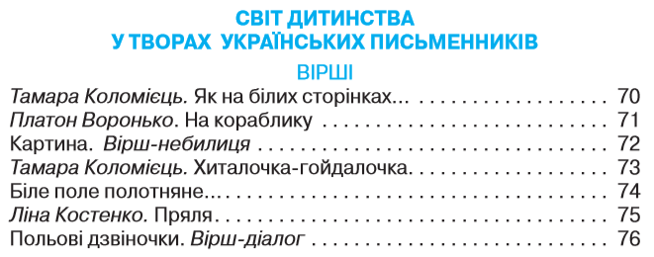
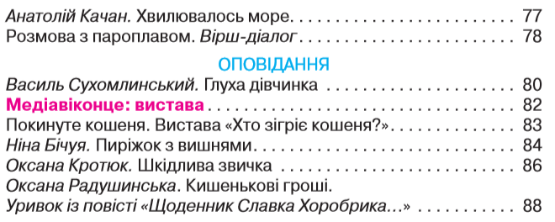
Перевіряю свої досягнення. Знаю…
Як називається розділ? З яких тем складається?
На яку тему вірш «Хиталочка-Гойдалочка»?
Хто автор оповідання «Глуха дівчинка»? Які твори письменника ти читав (читала)?
Підручник.
Сторінка
91

Slide 10
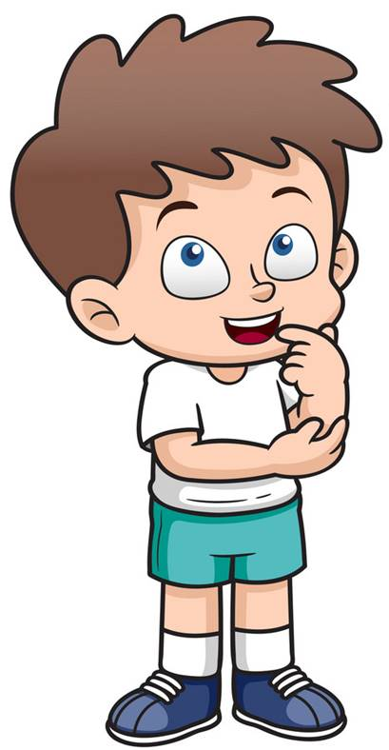
Перевіряю свої досягнення.
Розумію, можу пояснити …
У яких віршах відображено картини природи?
Чим вірш-небилиця схожий на казку?
Чим оповідання відрізняються від віршів?
Головною думкою якого твору може бути прислів'я «За праве діло стій сміло»?
В оповіданнях розповідається - оповідається про різні події, вчинки з життя людей, тварин. Речення в оповіданні не римуються.
Оповідання
Ніни Бічуя
«Пиріжок з вишнями»
Підручник.
Сторінка
91

Slide 11
Перевіряю свої досягнення. Вмію…
Розкажи напам'ять вірш Ліни Костенко «Пряля».
Знайти зачин, основну частину та кінцівку оповідання Ніни Бічуї «Пиріжок з вишнями».
Визначити головну думку оповідання «Глуха дівчинка».
Знайти й пояснити смисл порівнянь у вірші Анатолія Качана «Хвилювалось море».
Знайти рими у вірші Максима Рильського «Кіт-воркіт»:
Підручник.
Сторінка
91

Slide 12
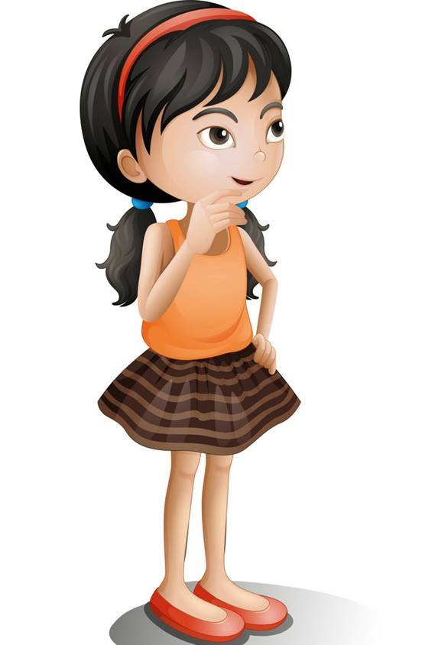
Перевіряю свої досягнення.
Висловлюю свою почуття і ставлення …
Вчинки дійових осіб, які викликають у мене захоплення, а які – незгоду, обурення.
Випадок …, який викликав співчуття, бажання допомогти …
Якщо б зустрівся (зустрілася) з Гриньо, я б йому порадив (порадила) …
Підручник.
Сторінка
91

Slide 13
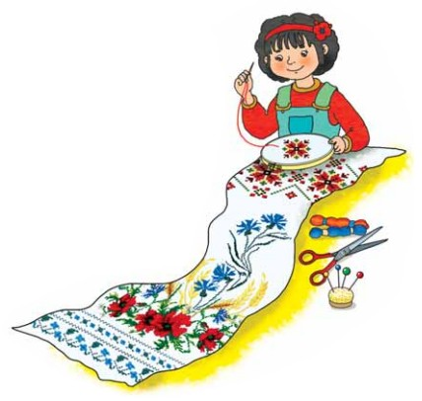
Додай слова у рядках вірша «Біле поле полотняне».
Хто автор цього вірша?
Покрутнеться так і сяк –
Зацвіте червоний ……… .
Зазирне і там, і тут –
Василечки ………………. .
мак
зацвітуть
Тамара Коломієць

Slide 14
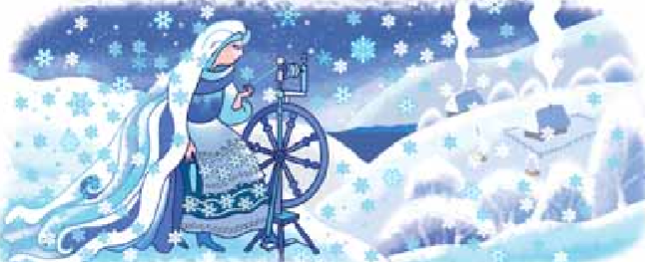
З'єднай стрілочками назви віршів з авторами творів
Картина
Тамара Коломієць
Хиталочка-гойдалочка
Платон Воронько
Лісові дзвіночки
Анатолій Качан
Хвилювалось море
Ліна Костенко
На яку тему вірш «Пряля»?
Хто його автор?
Образ природи
Ліна Костенко

Slide 15
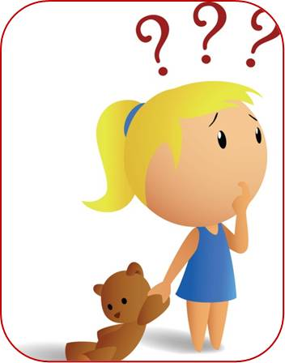
Утвори з поданих слів назви прочитаних оповідань
Гроші, глуха, кишенькові, дівчинка, звичка, кошеня, шкідлива, пиріжок, покинуте, з вишнями.
Кишенькові гроші
Шкідлива звичка
Глуха дівчинка
Покинуте кошеня
Пиріжок з вишнями
Заверши речення:
Слухати треба не тільки вухами, а
й серцем.

Slide 16
Пояснення домашнього завдання
Намалюй ілюстрацію до улюбленого твору

Slide 17
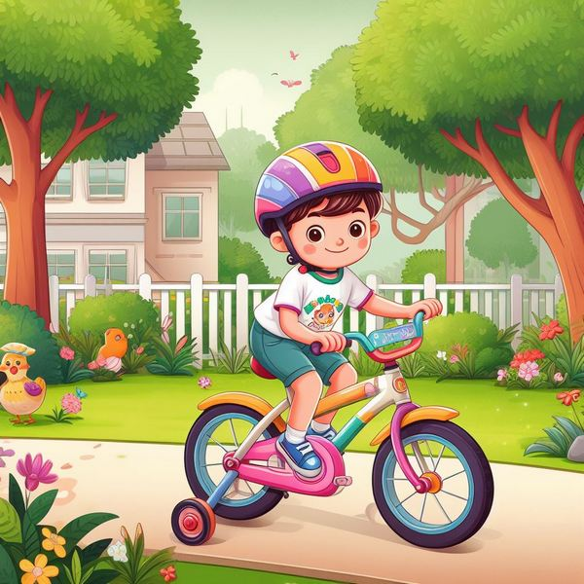
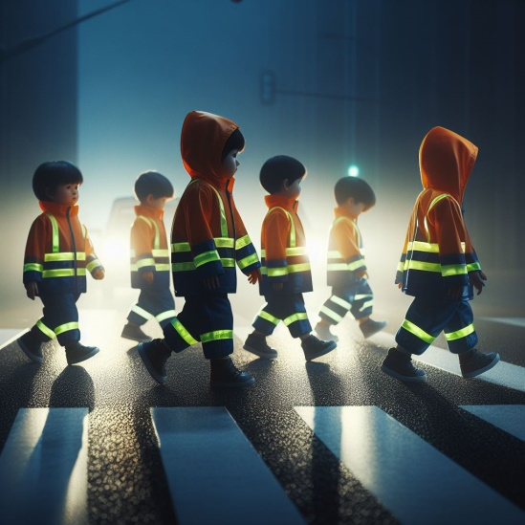
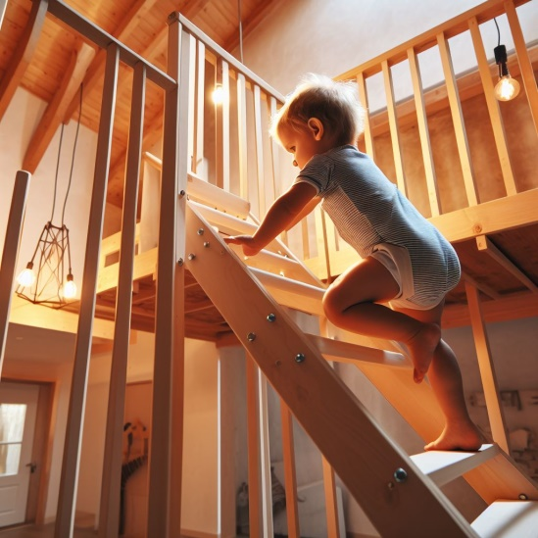
Рефлексія
Розглянь ілюстрації. Яка з них передає твої відчуття в кінці уроку?
З новими знаннями рухаюсь вперед
Нові знання були нецікаві
Цікаво, про що дізнаюсь далі

